Slide 1
УРОК-ИГРА по сказке
«ГУСИ-ЛЕБЕДИ»
Авторы:
ПАДАЛКА Татьяна Николаевна
Зеленина Светлана Николаевна

Slide 3
ХОД УРОКА
Организационный момент
Введение в тему
Основная часть /рассказывание сказки/
Физминутка
Продолжение основной части /выполнение заданий/
Рефлексия

Slide 4
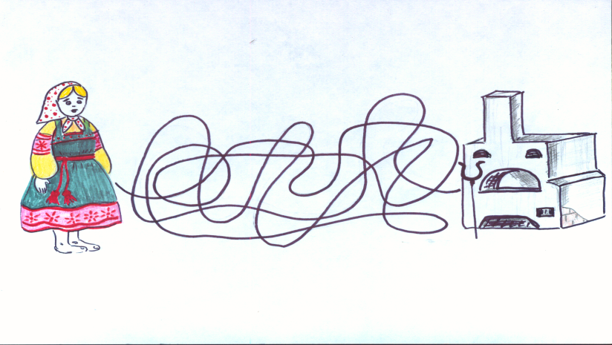
Что сначала встретилось Маше на пути?
Поможем Маше добраться до печки и спасти братца.

Slide 5
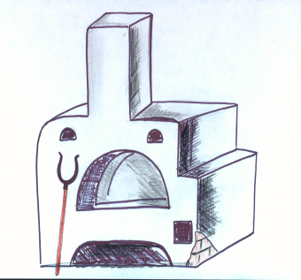
В печке разгорелся огонь. Дым пошёл из трубы. Нарисуй у печки дым, как я показываю (рукой кругообразное движение прямо вверх).
Теперь дым пошёл в сторону (движение такое же вправо) в какую сторону нарисуешь? Как дым повернул направо?
Почему дым сначала шёл вверх?
Куда подул ветер потом? Почему дым повернул направо?
Покажи рукой, как изменится направление дыма, если ветер будет дуть влево

Slide 6
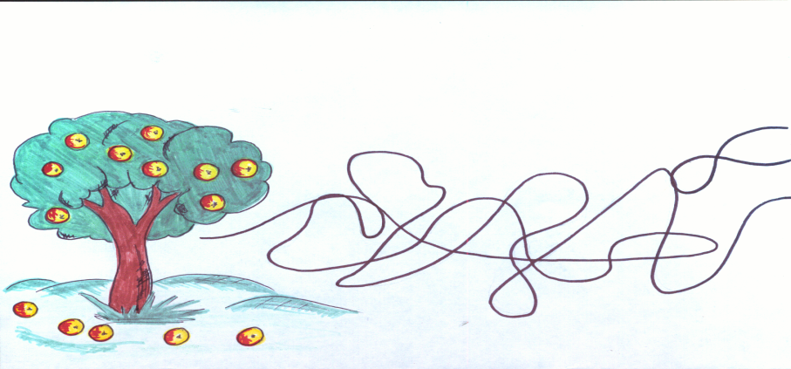
Что дальше встретилось Маше?
Дойди по дорожке до яблони.

Slide 7
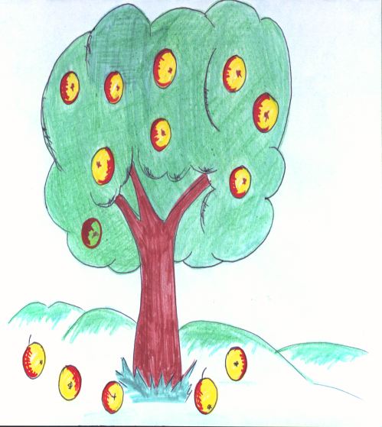
Почему яблоне хотелось, чтобы Маша стряхнула яблочки?
Посчитайте, сколько яблок уже упало.
Сколько ещё осталось Маше стряхнуть?
Сколько всего яблок было на яблоне?

Slide 8
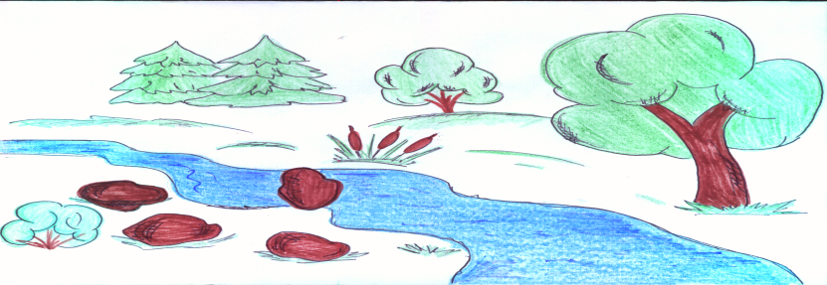
Что потом увидела Маша на своём пути?
Найди около речки камень, одинаковый с тем, который сдвинула Маша в реке.
Выучите скороговорку:
Течёт речка, печёт печка;
Быстрая речка, дымная печка

Slide 9
КТО ВСТРЕТИЛСЯ МАШЕ НА ОПУШКЕ?
НАРИСУЙТЕ ЁЖИКА НА ЛИСТКЕ БУМАГИ (овал, заострённый край с одной стороны, четыре короткие лапки, точки – глазки и носик), дорисуйте иголки.
СКОЛЬКО ИГОЛОК - ПОСЧИТАЙТЕ

Slide 10
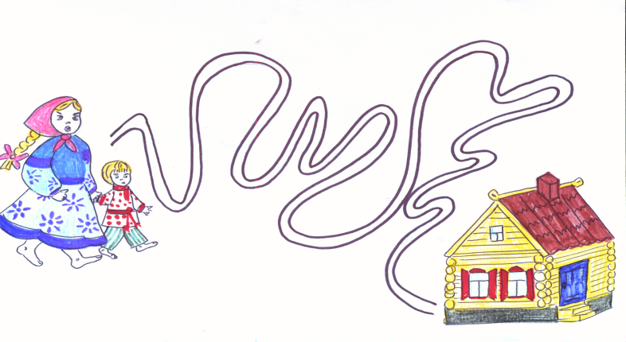
Помогите Маше с Ванюшей убежать домой (рисуй путь).

Slide 11
Что мы с вами слушали? Почему прочитанное называется СКАЗКОЙ?
Были допущены ошибки
2 б.
Выполнил неверно
0 б.
Выполнил верно
3 б.

Slide 12
За основу взят материал из книги
«ПОЧИТАЕМ – ПОИГРАЕМ».
Авторы: Волкова И.Н., Цыпина Н.А. – М.: Школьная Пресса, 2005. («Воспитание и обучение детей с нарушениями развития. Библиотека журнала»)

